Slide 1
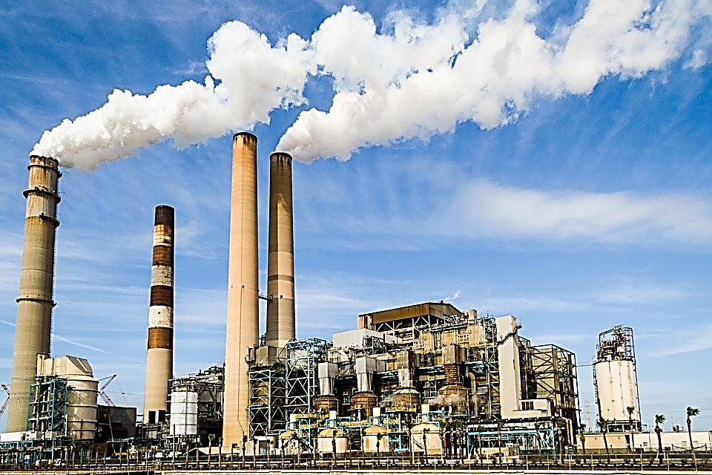
일본의 산업
공 업
세계 3대 공업 국가
정부의 산업 욱성 정책 시대과 생산력의 발달

Slide 2
목 차
일본 공업의 역사
2. 태평양 벨트
3. 일본의 4대 공업 지대
1) 게이힌 공업 지대
2) 주쿄 공업 지대
3) 한신 공업 지대
4) 기타큐슈 공업 지대

Slide 3
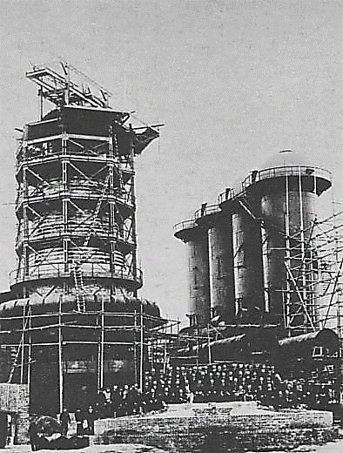
일본 공업의 역사
메이지 유신
제2차 세계 대전
1950년대
1970년대
1980년대

Slide 4
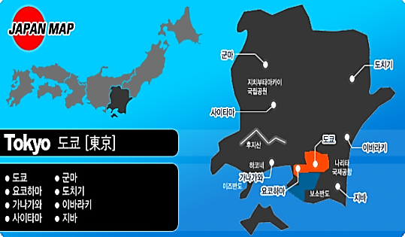
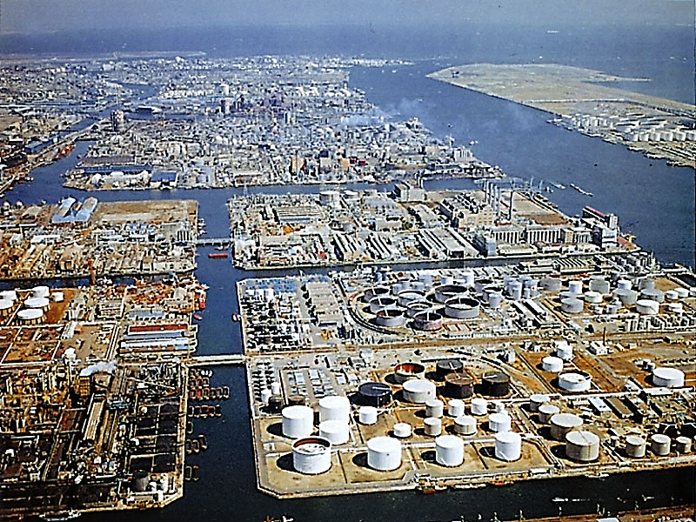
일본의 4대 공업 지대 1)게이힌 공업 지대
게이힌 공업 지대
도쿄, 요코하마, 가와사키 등을 중심으로 발달한
일본 최대의 공업지역으로 경공업 · 중화학 공업이 발달함

Slide 5
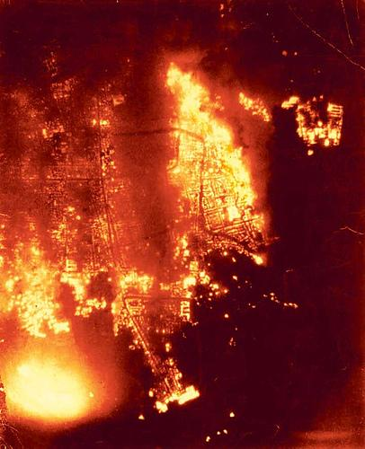
일본의 4대 공업 지대 1)게이힌 공업 지대
제 1차 세계대전의 전승국인
일본은 호황이었다. 이때부터 도쿄에
집중하고 있던 공장 군이 요코하마,
카와사키에도 많이 진출 하기 시작
만주 사변이 일어나자 군수 산업이 더욱 성장했다. 특히 조선, 자동차는
정부의 지원을 받아서 크게 성장
태평양 전쟁이 일어나 도쿄 대공습,
가와사키 대공습, 요코하마 대공습에
의해 괴멸적인 타격을 받고, 종전 후 미군이 접수해 산업 활동이 주춤

Slide 6
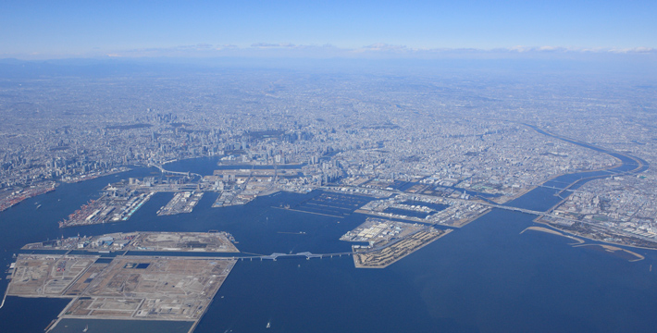
일본의 4대 공업 지대 1)게이힌 공업 지대
한국 전쟁이 일어나자 정체하고 있던 산업 활동도
다시 움직이기 시작하고 고도 경제 성장 시대에 돌입
1960년 무렵부터 공장과 인구가 집중 되어 토지가격의 상승,
공업용수의 부족, 도로 정체 등의 다양한 문제가 나타나기 시작
폐수와 매연에 의한 환경문제가 대두되면서 공장의 개축, 확장을 규제하는
관련 법이 제정되었고, 이로 인해 많은 공장들이 교외와 매립지로 이전

Slide 7
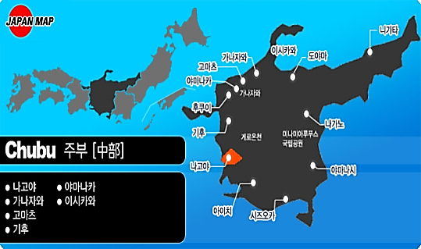
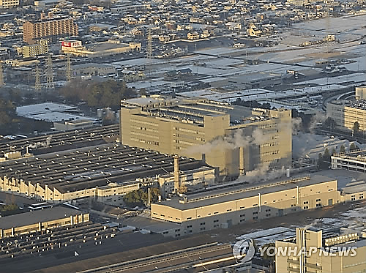
일본의 4대 공업 지대 2)주쿄 공업 지대
주쿄 공업 지대
나고야, 도요타, 요카이치를 중심으로
초기에는 섬유공업 · 도자기 공업이 발달하였으나,
오늘 날에는 자동차 공업 · 정유 공업이 발달함

Slide 8
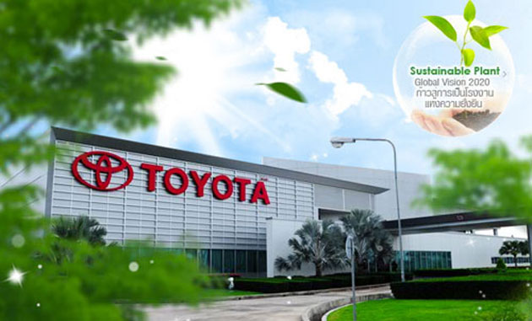
일본의 4대 공업 지대 2)주쿄 공업 지대
메이지 시대에는 가내 공업, 섬유 공업이 성행했다.
제 2차 세계 대전 중에 철강 산업과 기계 공업이,
전후에는 석유 화학 산업이 진출했다.
전쟁 중에는 아이치 항공기와 미쓰비시 중공업,
나카지마 비행기 등의 군수 산업의 중요한 거점이었다.
현재는 도요타시를 중심으로 자동차 산업이 크게 발달 하였다.

Slide 9
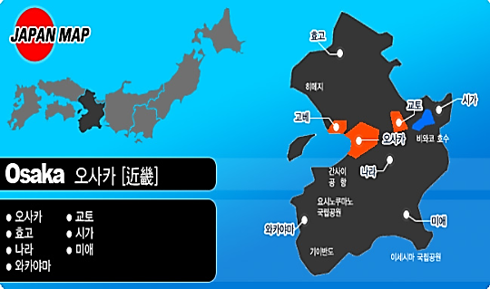
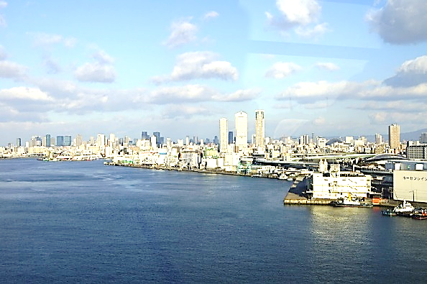
일본의 4대 공업 지대 3)한신 공업 지대
한신 공업 지대
오사카, 고베를 중심으로
철강 · 조선 · 정유 · 전자 · 섬유 공업 등이 발달한
일본 제 2의 공업 지역

Slide 10
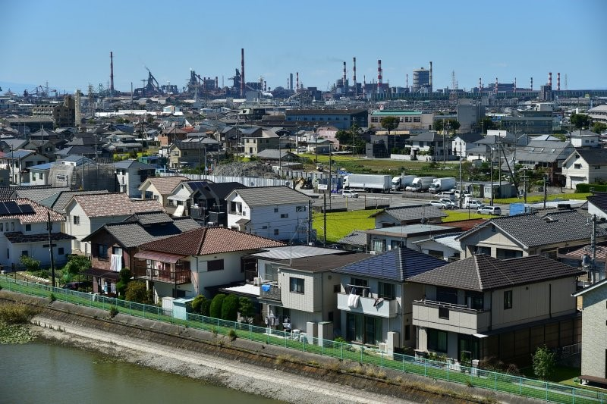
일본의 4대 공업 지대 3)한신 공업 지대
오사카만 연안과 이에 인접하는 내륙 일대에 발달
생산재 부문에서 소비재 부문에 이르기까지 종합적인 공업 구성
임해 공업지대의 포화로 서쪽은 하리마 지구,
남쪽은 와카야마 지구로 확장되고 있다.

Slide 11
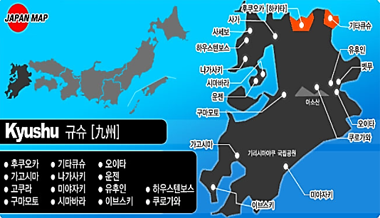
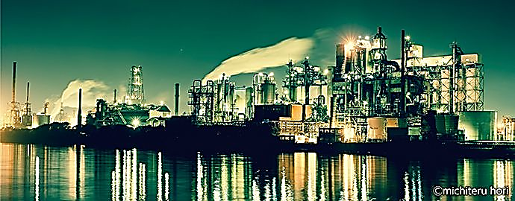
일본의 4대 공업 지대 4)기타큐슈 공업 지대
기타큐슈 공업 지대
중화학 공업 지대로 주변의 석탄과 수입한 철광석을 이용해
금속 공업이 발달했으나, 대소비지와 떨어져 있어
오늘날에는 비중이 많이 줄어 듦
제철 · 유리 · 시멘트 공업이 발달함

Slide 12
일본의 4대 공업 지대 4)기타큐슈 공업 지대
1897년 야하타에 관영 제철소가 준공된 뒤,
제철공업 중심으로 4대 공업지역으로 발달
제 2차 세계 대전 이 후 에너지 혁명과 지쿠호 탄전의 노후화로
탄전을 배경으로 가지는 우위성이 약화
전후 기술혁신의 성과가 높은 석유화학 공업을 갖추지 못하였고,
종래의 원료공급지이자 제품시장이었던 중국과 교류가 끊김
또한 소비재 공업의 낙후, 국내 대시장과 격리성,
용지, 용수, 교통 등 산업 기반의 취약성으로 생산성 저하

